Slide 1
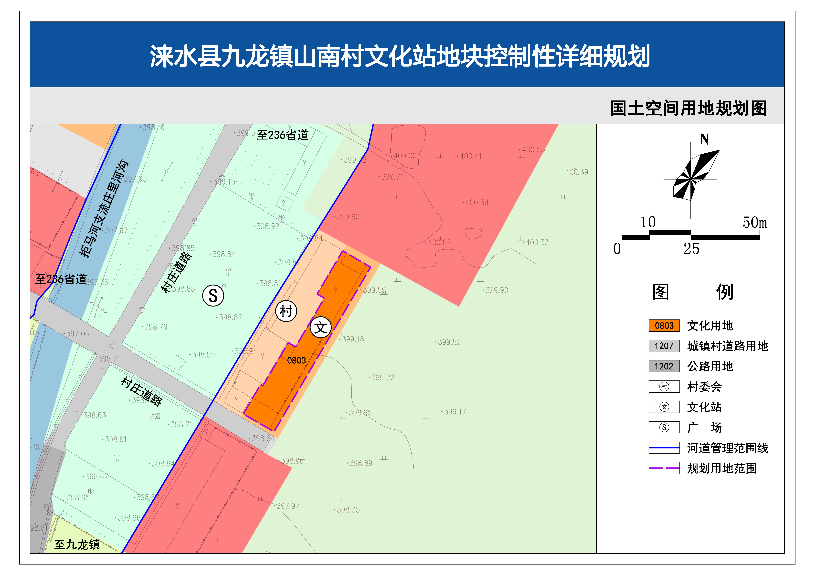
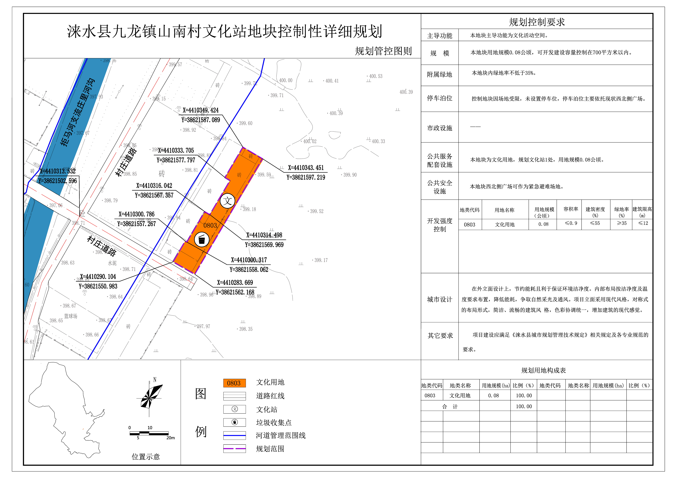
涞水县九龙镇山南村文化站地块控制性详细规划公示
为合理控制和引导涞水县九龙镇山南村文化站地块的开发建设，探索健康、有序的发展模式，提高城镇环境质量，依据《中华人民共和国城乡规划法》、《自然资源部关于加强国土空间详细规划工作的通知》等有关规定，现将规划草案予以公示，征求社会各界各部门及公众意见。
公示时间自2025年1月8日至2025年2月6日。如有意见与建议，可向涞水县自然资源和规划局反映。
联系地址：涞水县自然资源和规划局

